Slide 1
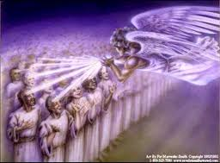
EL TERCER ELIAS
Texto base:
Mateo 7:21.

Slide 2
El texto para este tema dice: «No todo el que me dice: Señor, Señor, entrará en el reino de los cielos, sino el que hace la voluntad de mi Padre que está en los cielos»
Como vimos que en el tiempo del primero y del segundo Elías, todos los Israelitas creían en Dios, y le rendían culto, pero a pesar de ello, rechazaron el mensaje dado por sus siervos Elías y Juan.
Este tema es de vital importancia porque a través de su Palabra, Dios nos muestra cual es el verdadero pueblo de Dios hoy, donde existen muchas denominaciones religiosas, y todas dice «Señor, Señor, porque todas hablan de Cristo, pero no conocen a Cristo o sea que no hacen su voluntad . Lea Sal.40:8.

Slide 3
La palabra profética nos dice:
Entonces sus discípulos le preguntaron: "¿Por qué dicen los escribas que es necesario que Elías venga primero?" Jesús respondió: "A la verdad, Elías vendrá primero, y restaurará todas las cosas, sin embargo os digo, que Elías ya vino, y no lo reconocieron. Antes hicieron con él todo lo que quisieron. Así también el Hijo del Hombre padecerá de ellos". Entonces los discípulos entendieron que les habló de Juan el Bautista.” Mat.17:10-13.

Slide 4
Muchos para esquivar la verdad de este tercer Elías leyendo superficialmente dicen que este Elías de Mat. 17:11, Es Juan Bautista
basados en Mat.17:12-13.
Pero analizando cuidadosamente esta escritura
encontramos que aquí se nos presentan dos Elías. Uno presente y otro futuro.

Slide 5
Jesús les recordó a los discípulos que el Elías para su tiempo ya había llegado que era Juan el Bautista.
Mat.17:12-13. «Mas os digo que Elías ya vino, y no le conocieron, sino que hicieron con él todo lo que quisieron; así también el Hijo del Hombre padecerá de ellos. ¹³ Entonces los discípulos comprendieron que les había hablado de Juan el Bautista. Nota. Este Elías no restauró nada porque su misión era «aparejar el camino delante de ti».( Mt 11:10 )
"Porque este es de quien está escrito: 'He aquí yo envío mi mensajero delante de tu faz, que aparejará el camino delante de ti.' (Mal.3:1). Primera venida, cuando Cristo vino pacíficamente como un cordero a morir por nosotros.

Slide 6
Analicemos ahora Mat. 17:10-11 que nos presenta a Elías que había de venir en el futuro o sea después de Juan el Bautista.
Entonces sus discípulos le preguntaron:
"¿Por qué dicen los escribas que es necesario que Elías venga primero?" Jesús respondió: "A la verdad, Elías vendrá primero, y restaurará todas las cosas.”
Notemos con cuidado que este Elías dice Jesús a de
venir a restaurar todas las cosas, y esto; todo estudiando honesto sabe que no lo cumplió Juan, el no comprendió y predico toda la verdad que Dios tenia para su pueblo del tiempo del fin; al contrario lo decapitaron.

Slide 7
También veamos que la pregunta de cuándo vendría este Elías fue hecha por los discípulos porque los escribas estaban diciéndoles que Elías debía venir antes del Mesías, aunque el Elías para su tiempo ya había llegado y ellos no lo recibieron, vemos que los líderes del pueblo en ese entonces esperaban un Elías pero no el prometido en su tiempo, pues el que ellos esperaban, Jesús lo puso en futuro.
La pregunta es; ¿como sabían ellos que venía un Elías?, con lo único que contaban era el Antiguo Testamento.

Slide 8
Esta promesa del tercer Elías que equivocadamente esperaban los líderes del tiempo de Juan, la encontramos en Malaquías 3:1 y 4:5,6.
3:1 dice: "Yo envío mi mensajero, que preparará el camino delante de mí. En seguida después, vendrá a su templo el Señor a quien buscáis, el Ángel del pacto, a quien deseáis. Ya viene —dice el Eterno Todopoderoso.”
Este tercer Elías, a semejanza de Juan el Bautista ha de preparar “el camino delante” del Señor, llamando a la gente al arrepentimiento.

Slide 9
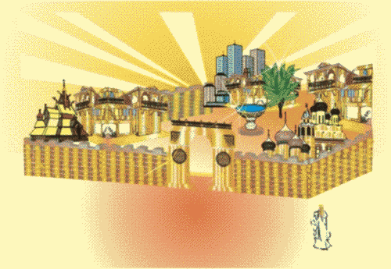
Todo lo que hay en nuestro carácter que no puede entrar en la ciudad de Dios, será reprobado. (Apoc.22:27)
Si nos sometemos a la purificación del Señor, toda la escoria y los residuos serán consumidos. Cuando los elegidos del Señor reciban la luz adecuada para este tiempo, no serán inducidos a ensalzarse a sí mismos. No elaborarán una norma por la cual medir su propio carácter, pues el Señor ha dado una norma por la cual será probado todo carácter.
No hay una norma para el pobre y otra para el rico, pues todos serán probados por aquella ley que nos ordena amar a Dios por sobre todas las cosas y a nuestros prójimos como a nosotros mismos. Extraido del CBA.

Slide 10
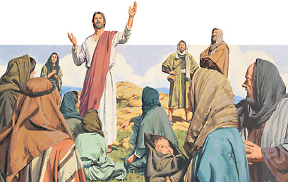
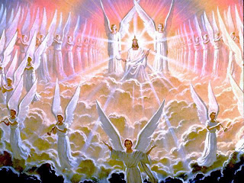
Esta profecía acerca del “ángel del pacto” no sólo se aplica al tiempo cuando Cristo vino a su templo durante su primer advenimiento (ver DTG 132-133),
sino también a los sucesos que se relacionan con la terminación de la historia de la tierra y el segundo advenimiento
(ver. CS 477; PP 352).

Slide 11
Cap.4:5,6 "Mirad, yo os envío al profeta Elías,
antes que venga el grande y terrible día del Eterno. 6 El hará volver el corazón de los padres hacia los hijos, y el corazón de los hijos hacia los padres, no sea que yo venga y hiera la tierra con maldición».
Esta profecía indujo a muchos judíos de tiempos posteriores a esperar el regreso de Elías en persona a la tierra. Sin embargo, ésta es una profecía de alguien que debía venir “con el espíritu y el poder de Elías” (Luc. 1:17). Es decir, que predicaría un mensaje similar al de Elías.
Antes del primer advenimiento de Cristo esta obra fue hecha por Juan el Bautista Luc.1:16-17.

Slide 12
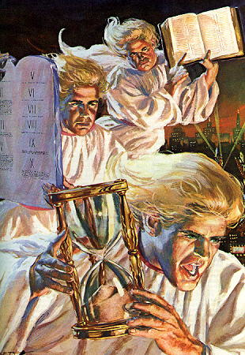
Como hemos visto, los Elías anteriores eran una persona, ¿quién es el tercer Elías?
Antes del segundo advenimiento de Cristo, los que son sellados en sus frentes, y predican los mensajes de los tres ángeles al mundo serán el tercer Elías, y harán una obra similar a la que hicieron los Elías anteriores.
Lea Apoc.7:1-4. Estos son el Elías, el remanente de Apoc.12:17 y 14:12.
El último mensaje de misericordia de Dios al mundo lo encuentra en Apoc.14.6-11.

Slide 13
Note lo que sostiene cada uno de los tres ángeles en sus manos. El Evangelio eterno sin mezcla humana, o sea, sin quitarle ni añadirle; la Santa Ley de Dios, por la cual seremos juzgados, y la copa del tiempo, lo que indica que el tiempo de gracia se esta terminando.

Slide 14
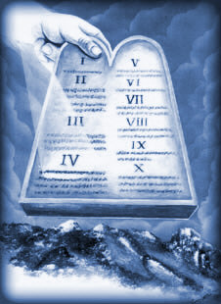
Ya vimos que el profeta Elías lo constituye el remanente que será sellado con el sello de Dios en sus frentes, y que se dedica a predicar el mensaje de los tres ángeles.
Como vimos, los Elías anteriores exaltaban la ley de Dios , por tanto este Elías no puede ser diferente; el sello con el que son sellados los que lo forma se encuentra en la Ley.
Isaías 8:16.«Ata el testimonio, sella la ley entre mis discípulos». Y la voluntad de Dios también se encuentra allí. (Salmo 40:8), El hacer tu voluntad, Dios mío, me ha agradado, Y tu ley está en medio de mi corazón.

Slide 15
¿Ha llegado ya el profeta Elías?
Recuerda que será un grupo de personas que desempeñará el papel de Elías
de antaño, del cual Dios desea que tu y yo formemos parte.
No permitamos que nada nos distraiga de lo que dice la Palabra de Dios, porque
ustedes, igual que yo, deberíamos saber que es cuestión de la vida y la
eternidad para nosotros.

Slide 16

Las realidades exigen que dejemos de engañarnos o permitir que otros nos engañen. Examinemos pues, «la palabra profética más segura» mencionada por Pedro en (2Ped.2:19), la que ahora está alumbrando nuestro sendero nuevamente dice:
«He aquí, yo os envío el profeta Elías antes que venga el día del Eterno, grande y terrible. El hará volver el corazón de los padres hacia los hijos, y el corazón de los hijos hacia los padres, no sea que yo venga y hiera la tierra con maldición».
Malaquías 4:5,6.

Slide 17
En la luz que esta profecía echa sobre el tema, ninguno puede escapar la conclusión de que un
profeta ha de ser enviado "antes que venga el día del Eterno, grande y terrible." y que solamente así, puede haber un grupo de
gente en conexión con el mensaje de Elías.
Las Escrituras revelan en forma definitiva tres cosas:
1). La promesa,
2). El tiempo.
3). Y la obra.

Slide 18
Nadie puede atreverse a cometer el error de tratar este tema con frivolidad o de hacer invenciones suyas. Debemos recordar,
además, que no es posible que Dios nos abandone ni siquiera uno de nosotros en tinieblas si realmente deseamos saber la verdad y si anhelamos hacer la voluntad de Dios, dice la inspiración.
Es inminente "la hora de la tentación que ha de venir en todo el mundo, para probar a los que moran en la tierra." (Apocalipsis 3: 10.)

Slide 19
Conflicto de los Siglos, pg. 616-617.
«Todos aquellos cuya fe no esté firmemente cimentada en la Palabra de Dios serán engañados y vencidos. La operación de
Satanás es "con todo el artificio de la injusticia" a fin de alcanzar dominio sobre los hijos de los hombres; y sus engaños seguirán aumentando.
Pero sólo puede lograr sus fines cuando los hombres ceden voluntariamente a sus tentaciones. Los que busquen sinceramente el conocimiento de la verdad, y se esfuercen en purificar sus almas mediante la obediencia, haciendo así lo que pueden en preparación para el conflicto, encontrarán; seguro refugio en el Dios de verdad».

Slide 20
Similitud entre los tres Elías
Primer Elías
Aparece en las montañas de Galaad.
Llamaba al pueblo de Dios a una reforma.
Perseguido por una mujer 1Rey.19:2,3.
Es reconocido por su vestido 2Rey:1.7,8.
Llama a la obediencia a los mandamientos de Dios.
Fue al cielo sin gustar la muerte 2Rey.2:11
Segundo Elías
Juan predicaba en el desierto.
Llamaba al pueblo de Dios a una reforma.
Es muerto por orden de una mujer Mat.14:8.
También vestía de pelos.
Llama a la obediencia a los mandamientos de Dios Mat.3:2.
Juan fue decapitado pero no renuncio a su fe.
Tercer Elías
Huye al desierto Apoc.12.13.
Llama al pueblo de Dios a una reforma.
Perseguido por una mujer, iglesia apóstata Apoc.17:6.
Vestido de la Justicia de Cristo.
Llama a la obediencia a los mandamientos de Dios
Será trasladado al cielo sin gustar la muerte 1Tes.4.16.

Slide 21
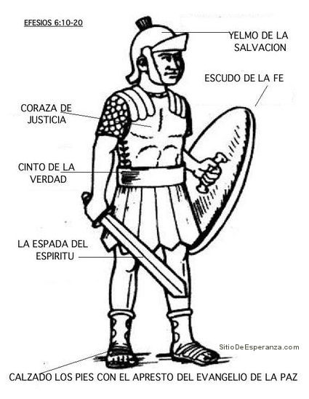
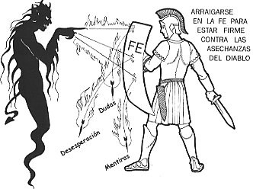
Indudablemente que los tres Elías utilizaron la armadura de Dios, y por ende salieron victoriosos.

Slide 22
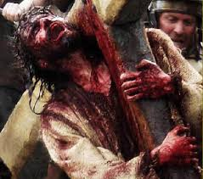
Para que todos reciban esta maravillosa experiencia, deberíamos orar para que el Espíritu que guía a la verdad nos dirija.
Sin embargo, hermanos, tengo que recordarles que ningún profeta de Dios ha recibido jamás una buena acogida de parte de la iglesia. Al contrario, cada uno en su tiempo fue rechazado, maltratado y los más de ellos fueron martirizados por aquellos a quienes se les habían enviado, o sea por las mismas personas que profesaban servir a Dios. De hecho el Señor mismo pagó semejante precio.
Por favor lea Jer.20:1-2; Hec.12:1-3.

Slide 23
Por consiguiente, tenemos que recordar que al venir el último profeta le confrontará la más grande oposición, por cuanto sabe Satanás que si pierde ahora, pierde para siempre. Lo que obstaculizará especialmente la obra de Elías, es que se le inculcaba diligentemente y por mucho tiempo al cristianismo la idea de que no habría otro profeta y que no había necesidad de otro profeta, que ya hay suficiente verdad para llevar la gente dentro de las Puertas Celestiales.
Por eso, es de esperar que el Elías predicho será denunciado como falso profeta, tal vez aún denominado el anticristo, vástago, o Dios solo sabe que otro nombre.

Slide 24

¿Porqué otra experiencia debe pasar este Elías?
Recuerde que el primer Elías fue perseguido, y también el segundo, hasta el punto de ser encarcelado y muerto.
Este tercer Elías también lo será debido a la ley dominical que será impuesta. Según el Espíritu de Profecía, este Elías debe haber abandonado el consumo de carne debido a las enfermedades que ocasiona, y como preparación para el tiempo de angustia. Y que por su puesto, este proceso no es fácil, pero a pesar de ello, deben regresar al régimen ordenado por Dios en el principio (Gén.1:29). Véase CRA.
Cuya alimentación no contenga nada de origen animal, que es causa de muchas enfermedades, y destruye el templo de Dios.

Slide 25
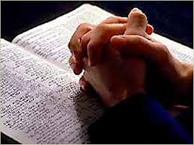
Lo importante aquí, es que usted y yo nos mantengamos firmes en la verdad, como lo hicieron nuestros predecesores, primero y segundo Elías, no interesa el calificativo que nos den, o lo que tengamos que padecer por causa de Cristo. Que Dios le bendiga es mi oración. Amen.

